Slide 1
第十一章 欧拉图与哈密顿图
杨建林

Slide 2
本章内容
欧拉图
哈密顿图
带权图与货郎担问题

Slide 3
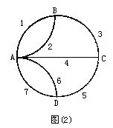
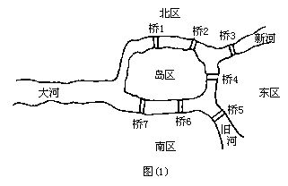
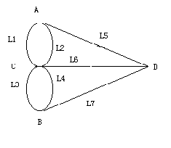
11.1欧拉图
哥尼斯堡七桥问题

Slide 4
一、欧拉通路、欧拉回路、欧拉图、半欧拉图的定义
定义11.1
通过图（无向图或有向图）中所有边一次且仅一次（并行遍图中所有顶点)的通路称为欧拉通路
通过图中所有边一次且仅一次(并行遍所有顶点)的回路称为欧拉回路。
强调“并行遍所有顶点”是确保图是连通图
具有欧拉回路的图称为欧拉图
具有欧拉通路而无欧拉回路的图称为半欧拉图。

Slide 5
一、欧拉通路、欧拉回路、欧拉图、半欧拉图的定义
欧拉通路是图中经过所有边的生成通路
经过所有顶点的通路称为生成通路
经过所有顶点的回路称为生成回路
欧拉回路是经过所有边的生成回路
在欧拉通路或欧拉回路中，顶点可以重复出现，边不可以重复出现

Slide 6
判别定理
定理11.1
无向图G是欧拉图当且仅当G是连通图，且G中没有奇度顶点。

Slide 7
判别定理
证明：
若G是平凡图，结论显然成立。
下面设G为非平凡图，G是m条边的n阶无向图,并设G的顶点集V={v₁,v₂,…,v_{n}}.

Slide 8
判别定理
证明（续）
必要性。无向图G是欧拉图⇒G是连通图，且G中没有奇度顶点。
因为G为欧拉图，所以G中存在欧拉回路，设C为G中任意一条欧拉回路，
∀v_{i},v_{j}∈V，v_{i},v_{j}都在C上，因而v_{i},v_{j}连通，所以G为连通图。
又 ∀ v_{i}∈V，v_{i}在C上每出现一次获得2度，若出现k次就获得2k度，即d(v_{i})=2k，所以G中无奇度顶点。

Slide 9
判别定理
充分性 无向图G是连通图，且G中没有奇度顶点⇒G是欧拉图 。
思路：
对边数进行数学归纳
无奇度顶点的、非平凡的、连通的图G，δ(G)≥2.
因为δ(G)≥2，当G的边数大于等于2时，G中存在长度大于或等于2的圈C.（后续有证明）
将C扩充成欧拉回路

Slide 10
判别定理
证明（续）
充分性。
由于G为非平凡的连通图可知，G中边数m≥1.对m作归纳法。
(1)m=1时，由G的连通性及无奇度顶点可知，G只能是一个环，故G为欧拉图
（补充说明：长为1的圈只能由环生成；长为2的圈只能由平行边生成；在简单无向图中，圈的长度至少为3.）

Slide 11
判别定理
(2)设m≤k(k≥1)时结论成立，要证明m=k+1时，结论也成立。由G的连通性及无奇度顶点可知，δ(G)≥2. 可以证明当G的边数大于等于2时G中存在长度大于或等于2的圈（怎么证？）.
（分情况讨论：1个顶点、两个顶点、多于两个顶点采用扩大路径法，类似于例题10.8的做法）
设C为G中一个圈，删除C上的全部边，得G的生成子图G‘，设G’有s个连通分支G‘₁,G’₂,…,G‘_{s}，每个连通分支至多有k条边，且无奇度顶点（为什么？），并且设G'_{i}与C的公共顶点为v_{ji}*，i=1,2,…,s.
注：损失度数的点都是圈上的点，圈上的点度数都是2度2度的减少

Slide 12
判别定理
由归纳假设可知，G'₁,G'₂,…,G'_{s}都是欧拉图，因而都存在欧拉回路C'_{i}，i=1,2,…,s.
最后将C还原（即将删除的边重新加上），并从C上的某顶点v_{r}开始行遍，每遇到 v_{ji}* ，就行遍G'i中的欧拉回路C'_{i}，i=1,2,…,s，最后回到v_{r}，得回路v_{r}… v_{j1}* … v_{j2}* … v_{js}* …v_{r}，
此回路经过G中每条边一次且仅一次,并行遍G中所有顶点，因而它是G中的欧拉回路 ，故G为欧拉图。

Slide 13
2、欧拉图的性质
定理：下列陈述对于非平凡连通图G是等价的：
(1) G是欧拉图；
(2) G的顶点度数为偶数；
(3) G的边集合能划分为圈。
证明: (1)→(2)：由(1)，设 C是欧拉图G的任一欧拉回路，v是G中任意顶点，v在回路中每出现一次，意味在G中有两条不同边与v关联，所以，在G中与v关联的边数为偶数，即v的度数为偶数，由v的任意性，即证明(2)。
(2)→(3)：由于G是连通非平凡的且每个顶点度数为偶数，所以G中至少存在圈C1,从G中去掉C1中的边，得到G的生成子图G1,

Slide 14
2、欧拉图的性质
若G1没有边，则(3)成立。否则，G1的每个非平凡分支是度数为偶数的连通图，于是又可以抽取一个圈。反复这样抽取，E(G)最终划分为若干圈。
(3)→(1)：设C1是G的边划分中的一个圈。若G仅由此圈组成，则G显然是欧拉图。否则，由于G连通，所以，必然存在圈C2,它和C1有公共顶点。于是，C1∪C2是一条含有C1与C2的边的欧拉回路，如此拼接下去，得到包含G的所有边的一条欧拉回路。即证G是欧拉图。

Slide 15
2、欧拉图的性质
推论1 连通图G是欧拉图当且仅当G的顶点度数为偶数。
推论2 连通非欧拉图G存在欧拉通路当且仅当G中只有两个顶点度数为奇数
思路：给G加新边，连接两端点，形成欧拉回路
对于欧拉通路，有下列结论：
若无奇度顶点,则此欧拉通路为欧拉回路;
若有两个奇度顶点,则它们是每条欧拉通路的端点.
无向图G具有欧拉通路,当且仅当G是连通图且有零个或两个奇度顶点.
？通路内部点每出现一次获得2度

Slide 16
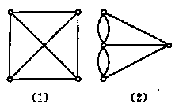
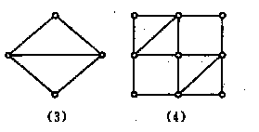
例
图中, (1) (2) (3) 不是欧拉图, (4) 是欧拉图.

Slide 17
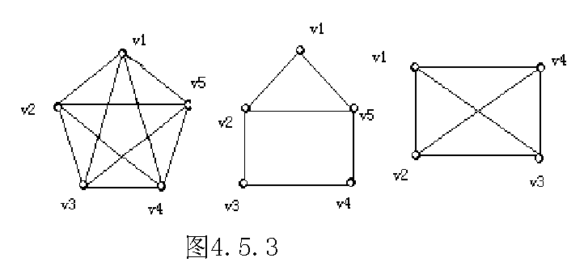
例
第一个图是欧拉图；
第二个图不是欧拉图，但存在欧拉通路；
第三个图既不是欧拉图，也不存在欧拉通路。

Slide 18
应用与推广
一笔画问题；
如果奇度顶点个数为2K个，此问题是K笔画问题。
证明 ：将这2k个奇顶点分成k对后分别连起则得到一个无奇顶点的有限连通图。由前面定理可知这个图是一个欧拉回路，因此去掉新加的边后,该欧拉回路至多被拆成k条链，因此必然可以用k 笔画成。但是假设全图可以分为q条链，则由前面定理知每条链中只有两个奇顶点，因此必定要k笔画成。

Slide 19
求欧拉图中欧拉回路的算法
1．Fleury算法，能不走桥就不走桥：
（1）任取v₀∈V(G)，令P₀=v₀.
（2）设Pi=v₀e₁v₁e₂…e_{i}v_{i}已经行遍，按下面方法来从E(G)-{e₁,e₂,…,e_{i}}中选取e_{i+1}： （a）e_{i+1}与v_{i}相关联； （b）除非无别的边可供行遍，否则e_{i+1}不应该为G_{i}=G-{e₁,e₂,…,e_{i}}中的桥。
（3）当（2）不能再进行时，算法停止。
可以证明，当算法停止时所得简单回路P_{m}=v₀e₁v₁e₂…e_{m}v_{m}(v_{m}=v₀)为G中一条欧拉回路。

Slide 20
Fleury算法的证明
算法的终止性显然。
设算法终止时，P_{m}= v₀e₁v₁e₂,…,e_{i}v_{i}e_{i+1},…,e_{m}v_{m},
其中诸e_{i}互异是显然的。只须证明：
(1) P_{m}是回路，即v₀=v_{m}。
(2) P_{m}包括了G中所有的边。
令G_{i}=G-{e₁,e₂,…,e_{i}}
(1) (证明是回路)假设v₀≠v_{m}。由算法终止条件，在G_{m}中已没有边与v_{m}相关联。假设除最后一次外，v_{m}在P_{m}中出现k次，则v_{m}的度数是2k+1, 与G中顶点度数是偶数矛盾。

Slide 21
Fleury算法的证明(续)
(2) (证明含所有边)假设P_{m}没有包括G中所有的边，令G_{m}中所有非零度顶点集合为S（非空）, 令S’=V_{G}-S, 则v_{m}∈S’。
考察序列e₁,e₂,…e_{j},e_{j+1},…,e_{m}（回路）。假设j是满足v_{j}∈S, 而v_{j+1}∈S’的最大下标（逐个扫描S中的顶点进行寻找）。如果没有这样的j，G就不连通，矛盾。另外，e_{j+1}一定是G_{j}中的桥。
令e是在G_{j}中与v_{j}相关联的异于e_{j+1}的边(非零度点一定有), 根据算法选择e_{j+1}(桥)的原则，e也一定是桥。但是，G_{m}中任意顶点的度数必是偶数（因为G_{m}是G中删除了一个回路所得），e在G_{m}中的连通分支是欧拉图，e在G_{m}的某个欧拉回路中，不可能是G_{j}的桥。矛盾。
v
e
v_{m}
v_{j+1}
e_{j+1}
v_{j}
S’
S

Slide 22
求欧拉图中欧拉回路的算法
例11.2 图11.4(1)是给定的欧拉图G。
某人用Fleury算法求G中的欧拉回路时，走了简单回路v₂e₂v₃e₃v₄e₁₄v₉e₁₀v₂e₁v₁e₈v₈e₉v₂之后(观看他的错误走法)，无法行遍了，试分析在哪步他犯了错误?

Slide 23
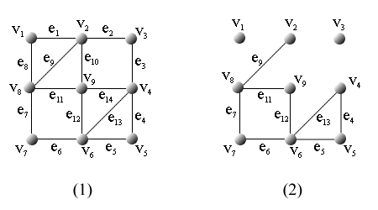
求欧拉图中欧拉回路的算法
v₂e₂v₃e₃v₄e₁₄v₉e₁₀v₂e₁v₁e₈v₈e₉v₂

Slide 24
求欧拉图中欧拉回路的算法
2．逐步插入回路法 设G为n阶无向欧拉图，V(G)={v₁,v₂,…,v_{n}}，求G中欧拉回路的逐步插入回路法的算法如下： v*代表圈的起点
开始 i←0，v*=v₁，v=v₁，P₀=v₁，G₀=G.
1．在G_{i}中任取一条与v关联的边e=(v,v')，将e及v'加入到P_{i}中得到P_{i+1}.
2．若v'=v*，转3，否则i←i+1,v=v'，转1.
3．若E(P_{i+1})=E(G)，结束，否则，令G_{i+1}=G-E(P_{i+1})，在G_{i+1}中任取一条与P_{i+1}中某顶点v_{k}关联的边e，先将P_{i+1}改写成起点（终点）为v_{k}的简单回路，再置v*=v_{k},v=v_{k}, i←i+1,转1.
v₃
v₂
v₁
v₄
v₅
Notes:
V0v1v2v3v0
V2作为新的起点（终点）
v2v1v0v3v2

Slide 25
有向图的Euler图
定义11.2
给定G是一个无孤立顶点的有向图，若存在一条单向通路(回路)，经过图中每边一次且仅仅一次，则称此单向通路(回路)为该图的一条单向欧拉通路(回路)。
具有单向欧拉回路的图称为欧拉图。

Slide 26
判别定理
定理
一个有向图D具有欧拉通路,当且仅当D是连通的,且除了两个顶点外,其余顶点的入度均等于出度.
这两个特殊的顶点中,若两个顶点不是同一个顶点，一个顶点的入度比出度大⒈另一个顶点的入度比出度小1.

Slide 27
判别定理
推论 一个有向图D是欧拉图(具有欧拉回路),当且仅当D是连通的,且所有顶点的入度等于出度.
只具欧拉通路,无欧拉回路的图不是欧拉图.

Slide 28
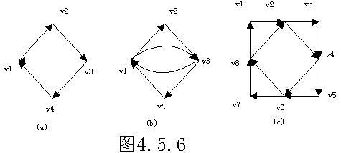
例
图a)存在一条欧拉通路：v₃v₁v₂v₃v₄v₁；
从奇数度数的点入手
图(b)中存在欧拉回路v₁v₂v₃v₄v₁v₃v₁，因而(b)是欧拉图；
图(c)中有欧拉回路v₁v₂v₃v₄v₅v₆v₇v₈v₂v₄v₆v₈v₁因而(c)是欧拉图。

Slide 29
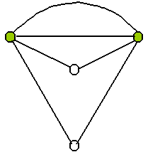
附：随机欧拉图
设G是欧拉图，v∈V_{G}，从v开始，每一步从当前点所关联边中随机选边，均可构造欧拉回路，则G称为以v为始点的随机欧拉图。
注意，若G是以v为始点的随机欧拉图，则任何一个以v为始点的不包含G中所有边的回路都应该能扩充成欧拉回路。反之，若G不是以v为始点的随机欧拉图，则一定存在已经包含了v所关联的所有边，却未包含G中所有边的简单回路。

Slide 30
随机欧拉图的判定
欧拉图G是以v为始点的随机欧拉图当且仅当 G中任一回路均包含v。
⇒ 若G是以v为始点的随机欧拉图，假设有回路C不包含v. 令G‘=G-C, (G’可能不连通)，G’中包含v的那个连通分支一定是欧拉图，相应的欧拉回路包含了v关联的所有边，但不包含G中的所有边，与G是以v为始点的随机欧拉图矛盾。
⇐ 若欧拉图G中任意回路均包含v。假设G不是以v为始点的随机欧拉图，则一定存在已经包含了v所关联的所有边，却未包含G中所有边的简单回路C，假设e是不在C中的一条边，e的端点必异于v，设一个是u。令从G中删除C中所有边的图为G‘，显然在G’中v是孤立点。而包含u的连通分支是欧拉图，因此u必包含在一回路中，但此回路不含v，矛盾。 (易推知：欧拉图G是以任一顶点为始点的随机欧拉图 当且仅当G本身是一个初级回路)

Slide 31
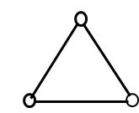
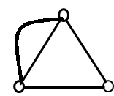
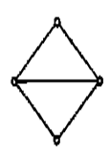
思考题（计算机系课件）
给定简单图G（|G|≥3），构造另一个图G’如下：
对G中的每条边，G’中恰好有一个顶点与之对应；
G’中任意两点相邻当且仅当它们在G中对应的两条边相邻（即有一个公共顶点）。
证明：若G是欧拉图，则G’是欧拉图。举例说明反之不一定成立。
v₃
v₂
v₁
v₄
v₅

Slide 32
思路
题目是否有问题？

Slide 33
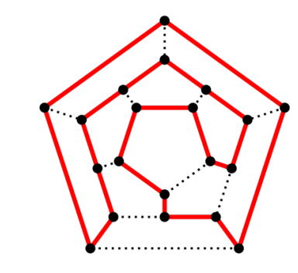
11.2 哈密顿图

Slide 34
11.2 哈密顿图
定义11.2
经过图（有向图或无向图）中所有顶点一次且仅一次的通路称为哈密顿通路。
经过图中所有顶点一次且仅一次能够回到出发点的回路称为哈密顿回路。
具有哈密顿回路的图称为哈密顿图，具有哈密顿通路但不具有哈密顿回路的图称为半哈密顿图。
平凡图是哈密顿图。
Hamilton、哈密尔顿、汉密尔顿
一般讨论哈密顿图时图的阶数都大于等于3

Slide 35
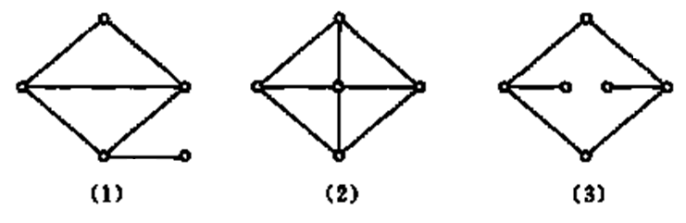
图中 (1), (3),不是哈密顿图,(2) 为哈密顿图.

Slide 36
哈密顿图的判定
定理11.6 设无向图G=<V,E>是哈密顿图，对于V的任意的非空真子集V₁ ，均有
p(G-V₁)≤|V₁|
其中，p(G-V₁)为G-V₁的连通分支数

Slide 37
哈密顿图的判定
证：
设C为G中任意一条哈密顿回路，易知：
当V₁中顶点在C上均不相邻时，p(C-V₁)达到最大值|V₁|，
而当V₁中顶点在C上有彼此相邻的情况时，均有p(C-V₁)<|V₁|，
所以有p(C-V₁)≤|V₁|.
而C是G的生成子图，所以，有p(G-V₁)≤p(C-V₁)≤|V₁|.
证毕.

Slide 38
哈密顿图的判定
本定理的条件是哈密顿图的必要条件，但不是充分条件。
可以验证彼得松图满足定理中的条件，但它不是哈密顿图。

Slide 39
半哈密顿图的判定
推论 设无向图G=<V,E>是半哈密顿图，对于任意的V₁⊂ V且V₁≠ ∅ 均有
p(G-V₁)≤|V₁|+1
证：设P是G中起于u终于v的哈密顿通路，令G'=G∪(u,v)（在G的顶点u,v之间加新边），易知G'为哈密顿图，由定理11.6可知，p(G'-V₁)≤|V₁|.
从而有p(G-V₁)=p(G'-V₁-(u,v))≤p(G'-V₁)+1≤|V₁|+1.

Slide 40
半哈密顿图的判定
例11.4 设G是n阶无向连通图。证明：若G中有割点或桥，则G不是哈密顿图。
证：用定理11.6证明。
首先，证明G中有割点,则G不是哈密顿图。假设v是G中一个割点，记V={v}。显然， p(G-V₁)=2,|V₁|=1, p(G-V₁)>|V₁。由定理11.6可知， G不是哈密顿图。
其次, 证明G中有桥,则G不是哈密顿图。如果G有桥,则连结桥的两个结点必有一个是结点是割点,除非它是仅有一条边的图，显然这种情况它没有哈密顿回路,因此不是哈密顿图；如果不是这种情况,它必有割点,由上可知它也不是哈密顿图。
Notes:
也可使用反证法。如果图G是哈密顿图,则必存在哈密顿图回路,即所有结点均在一个回路中,此时删除任意一个结点图G必连通,于是它的任何点均不是割点,矛盾,即有割点的图不是哈密顿图。

Slide 41
定理11.7 哈密顿图和半哈密顿图的充分条件
定理11.7 设G是n阶无向简单图，若对于G中任意不相邻的顶点v_{i},v_{j}，均有 d(v_{i})+d(v_{j})≥n-1,则G中存在哈密顿通路。
证明: 首先证明G是连通图。
否则G至少有两个连通分支，
设G₁,G₂是阶数为n₁,n₂的两个连通分支，
设v₁∈V(G₁)，v₂∈V(G₂)，因为G是简单图，所以
d_{G}(v₁)+d_{G}(v₂)＝d_{G1}(v₁)+d_{G2}(v₂)≤n₁-1+n₂-1≤n-2
这与d(v_{i})+d(v_{j})≥n-1矛盾，所以G必为连通图。

Slide 42
定理11.7
下面证G中存在哈密顿通路。
设Г＝v₁v₂…v_{l}为G中用“扩大路径法”得到的“极大路径”，
即Г的始点v₁与终点v_{l}不与Г外的顶点相邻。显然有l≤n。
(1)若l＝n，则Г为G中哈密顿通路。
(2)若l＜n，这说明Г不是哈密顿通路，
即G中还存在着Г外的顶点。
但可以证明G中存在经过Г上所有顶点的圈。
(a) 若v₁与v_{l}相邻，即(v₁,v_{l})∈E(G)，
则Г∪(v₁,v_{l})为满足要求的圈。

Slide 43
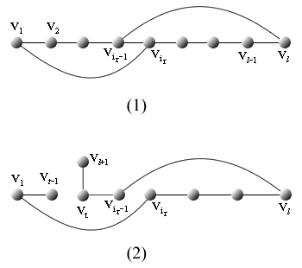
定理11.7
(b)若v₁与v_{l}不相邻，设v₁与Г上的v_{i1}＝v₂,v_{i2},…,v_{ik}相邻(k≥2)
(否则 d(v₁)+d(v_{l})≤1+l-2=l-1<n-1，这与d(v_{i})+d(v_{j})≥n-1矛盾)
此时，v_{l}至少与v_{i2},…,v_{ik}(一共k-1个顶点)相邻的顶点v_{i2-1},…,v_{ik-1}之一相邻
(否则 d(v₁)+d(v_{l})≤k+l-2-(k-1)＝l-1<n-1)
（看下标的表示方法！）
设v_{l}与v_{ir -1}相邻（2≤r≤k），见下图所示。
于是，回路
C＝v₁v₂…v_{ir -1}v_{l}v_{lr -1}…v_{i}…v_{ir}v₁
过Г上的所有顶点。

Slide 44
定理11.7
(c)下面证明存在比Г更长的路径。
因为l<n，所以C外还有顶点，由G的连通性可知，
存在v_{l+1}∈V(G)-V(C)与C上某顶点v_{t}相邻，见下图所示。
删除边(v_{t-1},v_{t})得路径Г′＝v_{t-1}…v₁v_{ir}…v_{l}v_{ir-1}…v_{t}v_{l+1}比Г长度大1，
对Г′上的顶点重新排序，使其成为Г′＝v₁v₂…v_{l}v_{l+1}，
对Г′重复(a)～(c)，在有限步内一定得到G的哈密顿通路。

Slide 45
哈密顿图和半哈密顿图的充分条件
推论（欧尔定理）
设G为n(n≥3)阶无向简单图，若对于G中任意两个不相邻的顶点v_{i},v_{j}，均有
d(v_{i})+d(v_{j})≥n(11.2)
则G中存在哈密顿回路，从而G为哈密顿图
证：由定理11.7可知，G中存在哈密顿通路，设Г=v₁v₂…v_{n}为G中一条哈密顿通路，若v₁与v_{n}相邻，设边e=(v₁,v_{n})，则Г∪{e}为G中哈密顿回路。若v₁与v_{n}不相邻，同定理11.7证明中的（2）类似，可证明存在过Г上各顶点的圈，此圈即为G中的哈密顿回路。
狄拉克定理：设G为n(n≥3)阶无向简单图，若对于G中每个顶点的度数都至少为n/2，则G中存在哈密顿回路，从而G为哈密顿图

Slide 46
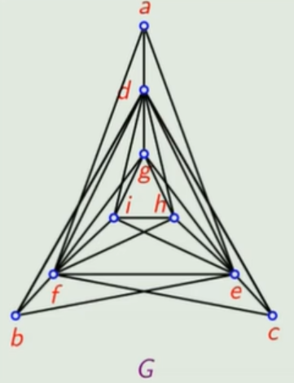
证明图中不存在哈密尔顿回路
证明：在图中，删除顶点子集｛d, e, f｝，得新图，它的连通分支为4个，由定理11.6知，该图不是哈密尔顿图。

Slide 47
11.2 哈密顿图
例题：
考虑在7天内安排7门课程的考试，使得同一位教师所任的两门课程考试不安排在接连的两天中。试证明：如果没有教师担任多于4门课程，则符合上述要求的考试安排总是可能的。
利用图论解题的关键：
如何将特定对象抽象为顶点
如何对象之间的特定关系抽象为顶点之间的边

Slide 48
11.2 哈密顿图
证明：
设G为具有7个顶点的图：
每个顶点对应于一门考试；
如果这两个顶点对应的课程考试是由不同教师担任的，那么在这两个顶点之间有一条边
因为每个教师所担任课程数不超过4，故每个顶点的度数至少是3
任两个顶点的度数之和至少是6，故G总是包含一条哈密顿通路，它对应于一个7门考试科目的一个适当的安排。
我觉得证明有问题！
Notes:
此题有问题？

Slide 49
反例
教师集合：{T1， T2， T3， T4， T5， T6， T7}
课程集合：{1，2，3，4，5，6，7}
授课安排：
T1：1234
T2：1567
T3：2567
T4：3567
T5：4567
T6：5234
T7：6234
问题出在：“因为每个教师所担任课程数不超过4，故每个顶点的度数至少是3”

Slide 50
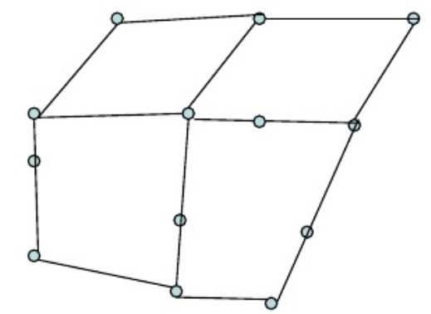
问题
铁道部门要在某铁路区间检修维护，希望不重复或尽可能少重复地在铁路线上穿行。另，有部队要利用上述铁路给驻地运送给养，希望每次运送时凡到过的驻地不再前往。他们是否能够如愿？如果不能如愿，是否有适当的办法达到这一目的，而又使付出的代价最少？
第一个答案是否定的，第二个答案是肯定的？

Slide 51
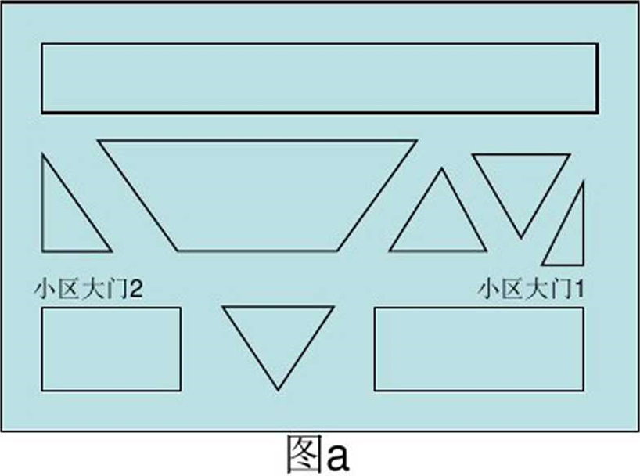
问题
下图是一个生活小区的道路示意图。道路清扫工人能否从小区大门出发清扫所有的道路一遍后从该大 门离开？能否从大门1出发清扫所有的道路一遍后从小区大门2离开？

Slide 52
11.3 带权图与货郎担问题
货郎担问题
设有n个城市, 城市之间有道路, 道路的长度均大于或等于0, 可能是∞(城市之间无交通线)。
一个旅行商从某个城市出发, 要经过每个城市一次且仅一次, 最后回到出发的城市, 问如何才能使他所走的路线最短？这就是著名的旅行商问题或货郎担问题。
这个问题可化归为图论问题。

Slide 53
11.3 带权图与货郎担问题
设G=<V,E,W>，为一个n阶完全带权图K_{n}，各边的权非负，且有的边的权可能为∞.求G中一条最短的哈密顿回路，这就是货郎担问题的数学模型。
在货郎担问题中，不考虑始点（终点）的区别以及顺时针行遍与逆时针行遍的区别

Slide 54
11.3 带权图与货郎担问题
在n阶完全带权图中, 共存在(n-1)!/2种不同的哈密顿回路, 经过比较可找出其最短的哈密顿回路。
当n=4时, 有3种不同的哈密顿回路
当n=5时, 有12种不同的哈密顿回路
当n=6时, 有60种不同的哈密顿回路…
当n=11时, 有5×9! = 1,814,400种不同的哈密顿回路…
由此可见: 货郎担问题的计算量是非常大的。
对于货郎担问题, 人们一方面在寻找好的算法, 另一方面也在寻找各种近似算法(找次佳的回路或可接受的回路)。

Slide 55
邮递员问题
一个邮递员送信， 要走完他负责投递的全部街道，完成任务后回到邮局，应如何选择行走路线，才能使所走的路线最短？
如果街区图中没有奇顶点，则是一个欧拉图。如果有奇顶点，则某些边必定重复走一次或多次。我们要求重复走过边的总长最小。

Slide 56
邮递员问题（奇偶点作业法）
步骤：
1确定第一个可行方案，找到图中所有奇顶点（必有偶数个点）将它们两两配对。新图中无奇顶点，得到第一个可行方案（即有一个欧拉通路）。
2调整可行方案，使重复边总长度下降（有两条重复边的去除）。
3检查图中的每个圈，如果每个圈重复边总长度不超过该圈总长度的一半，则已求得最优解否则进行调整:
将这个圈的重复边去了，而将原来没有重复边的各边加上重复边，其他各圈的边不变，根据2再一次调整。

Slide 57
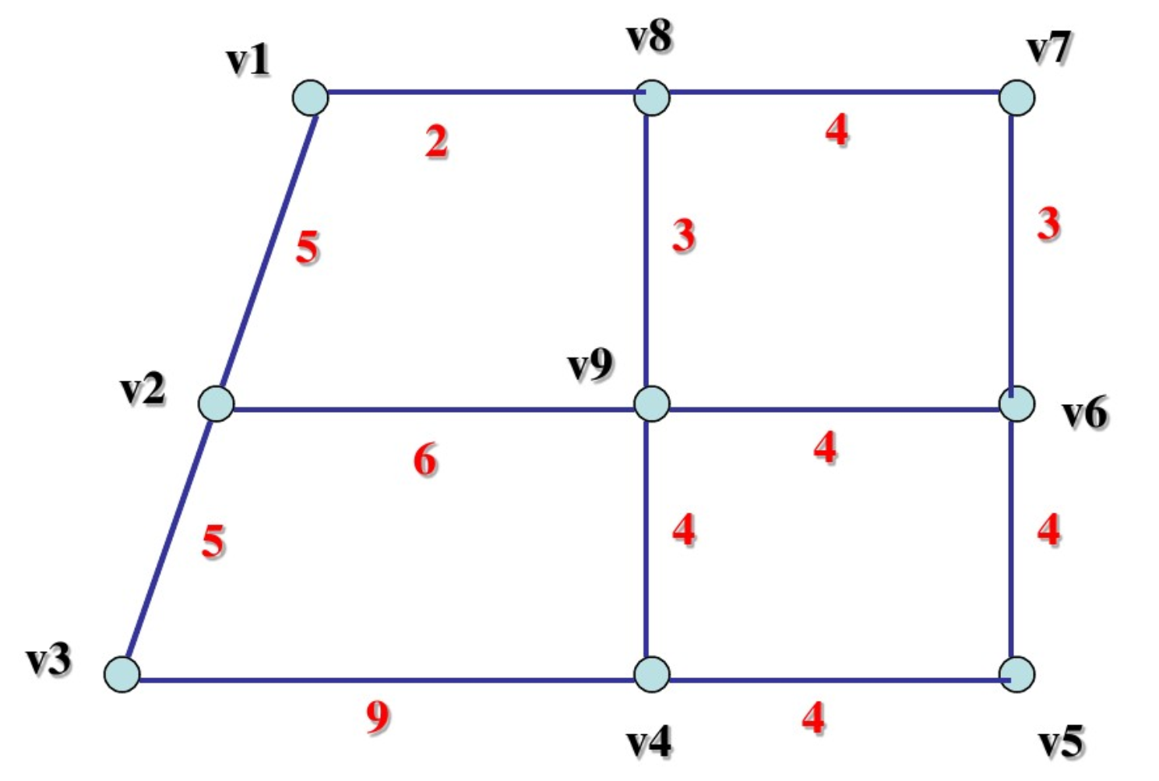
例
例设有街道图，各边均标出了街道的长（权）。假定邮递员从v1点出发，求他的最优投递路线。

Slide 58
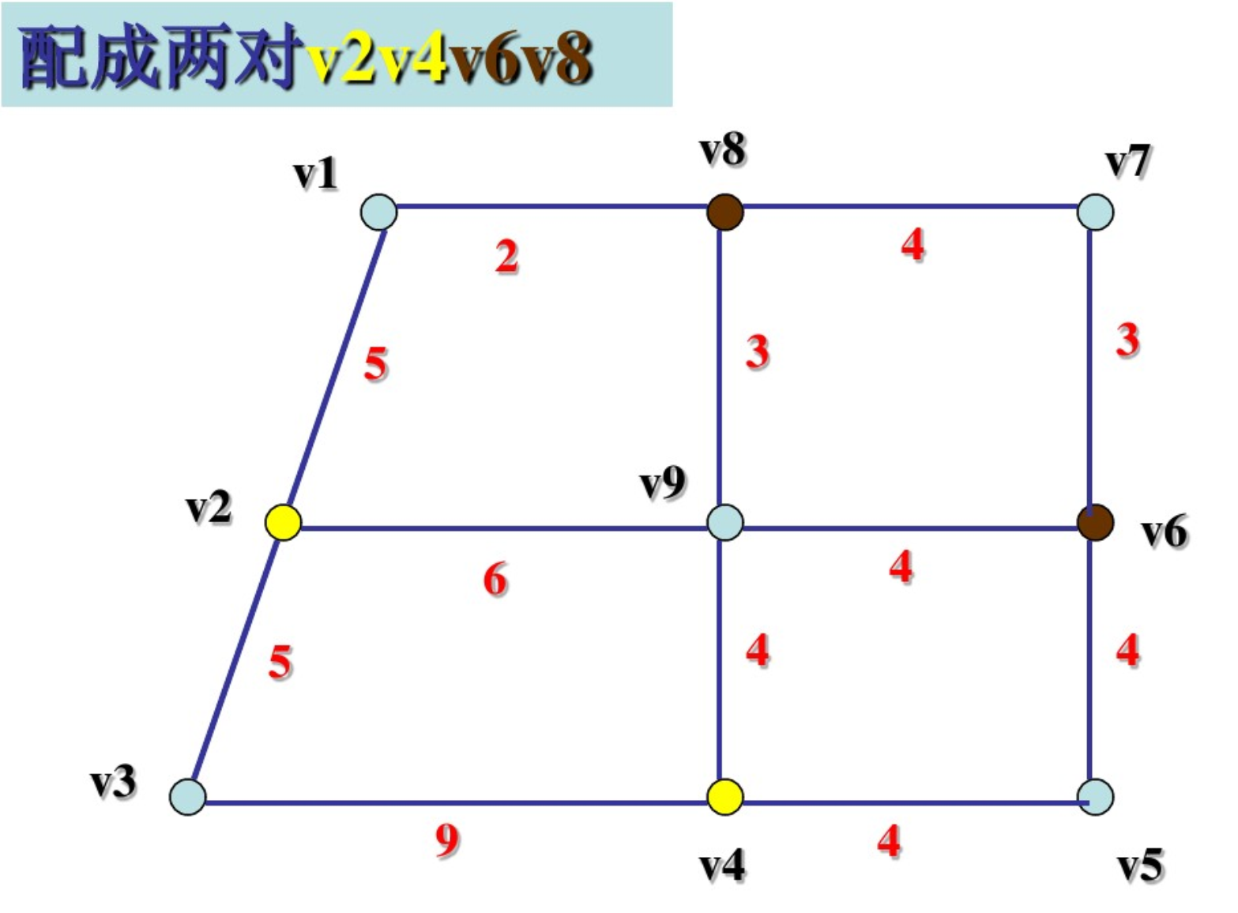

Slide 59
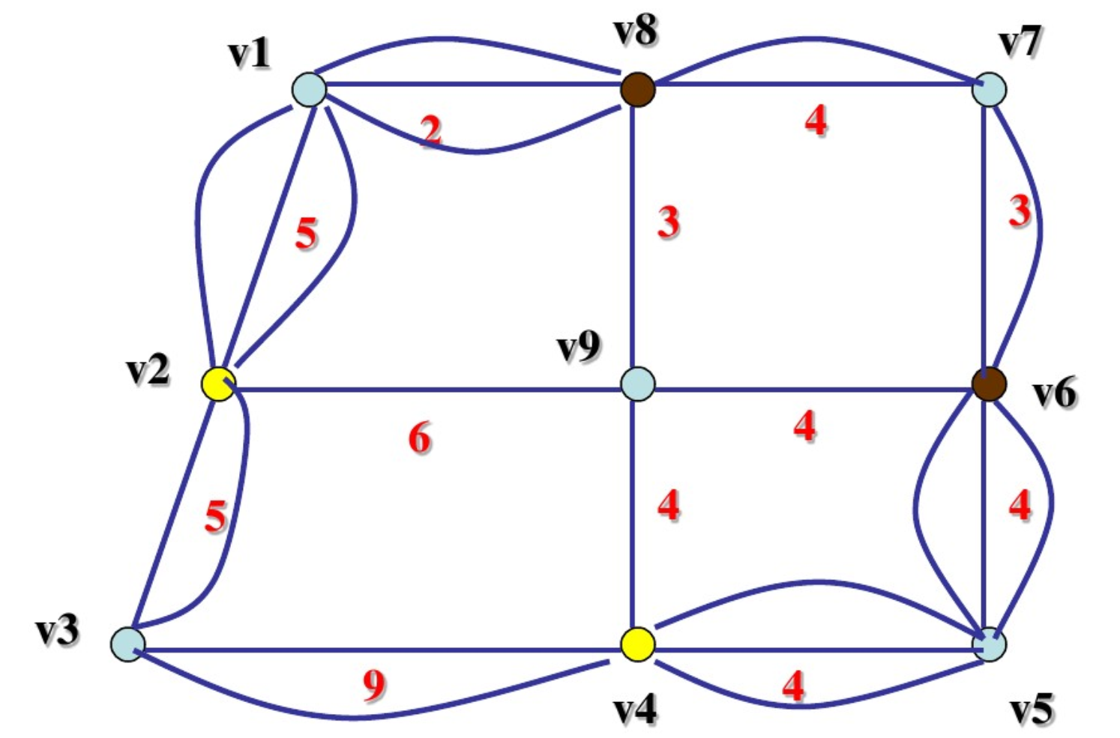
续
任取V2V4通路V2V1V8V7V6V5V4
任取V8V6通路V8V1V2V3V4V5V6
故意走远路
将通路上的边各重复一次，无奇顶点，是欧拉图。得到可行方案一。重复边总长度为51.

Slide 60
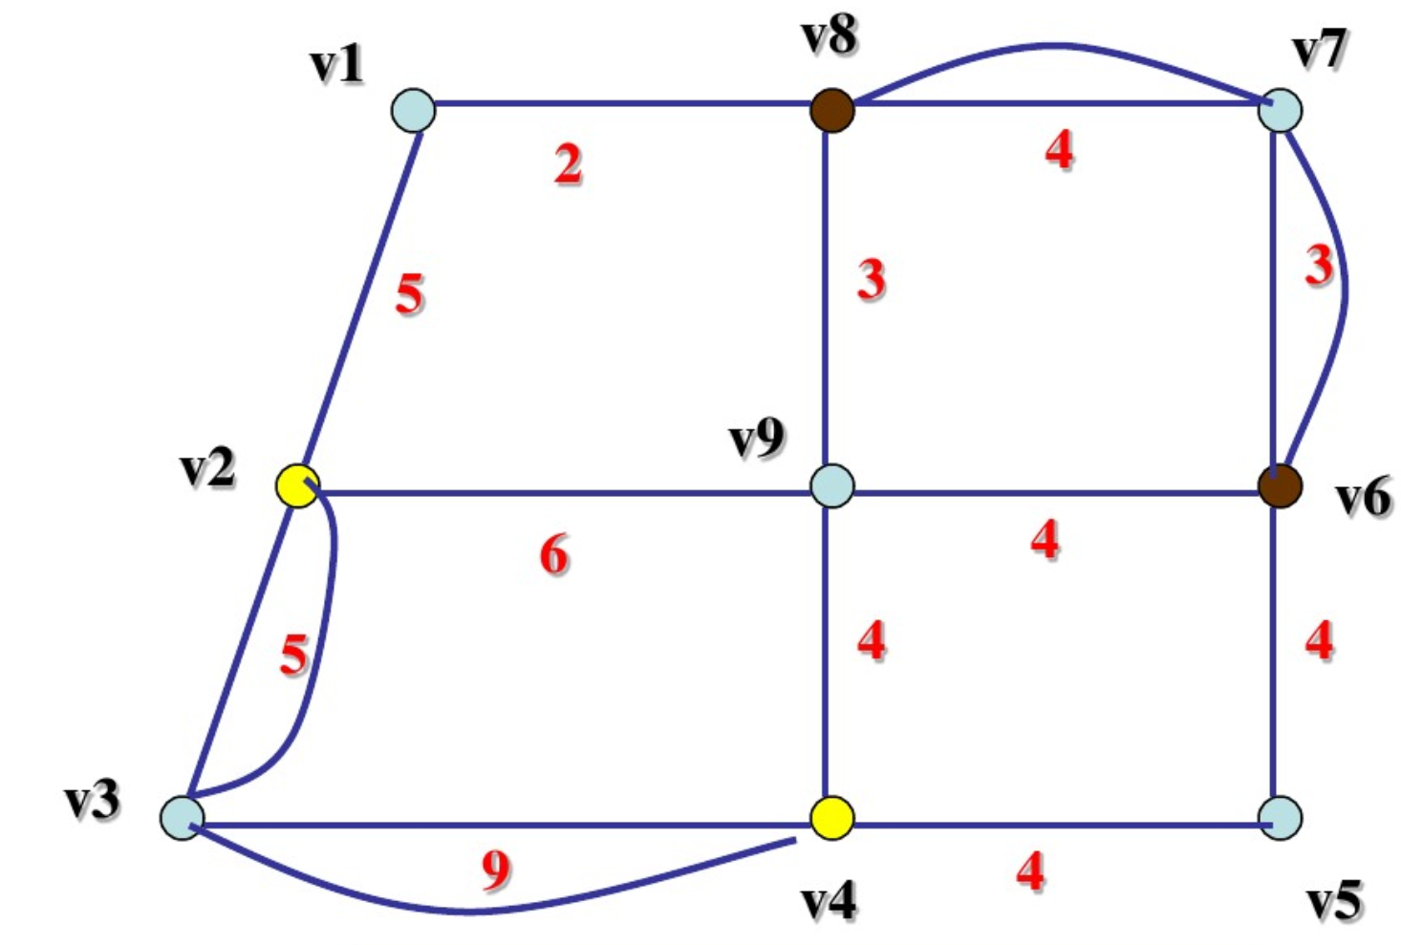
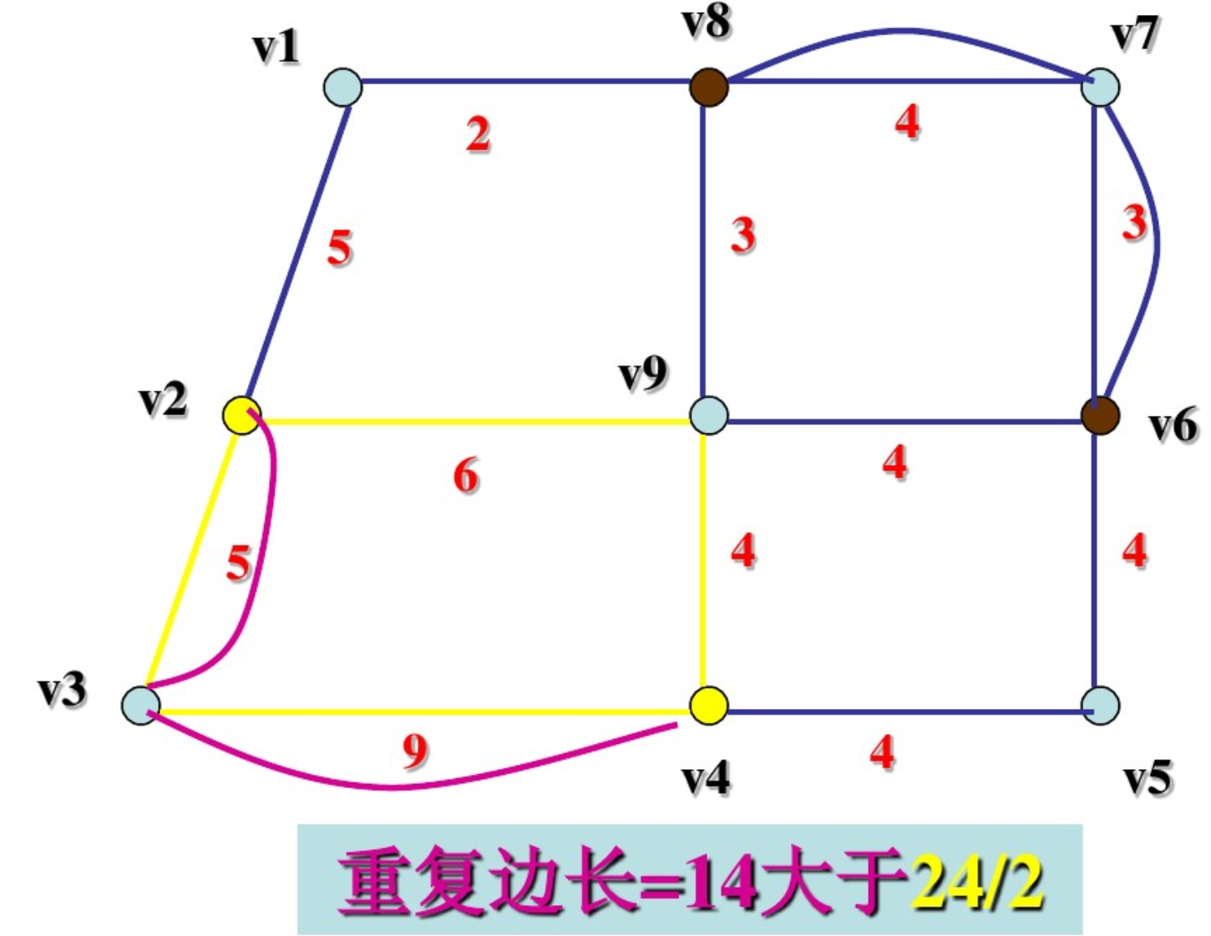
续
调整方案，有两条重复边的去除。
重复边的总长度为21.
检查图中圈，总权=24

Slide 61
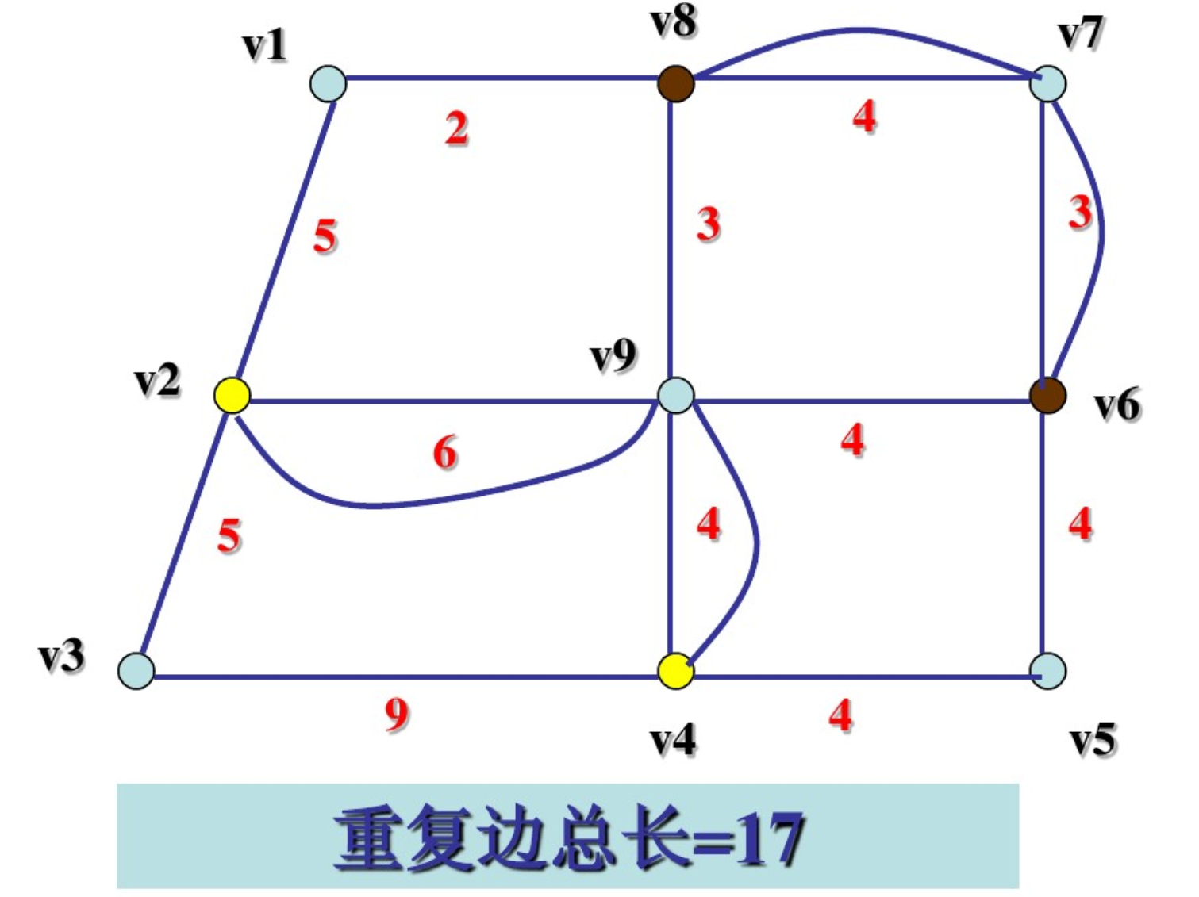
续
去除圈中的重复边，添加原来没有的重复边

Slide 62
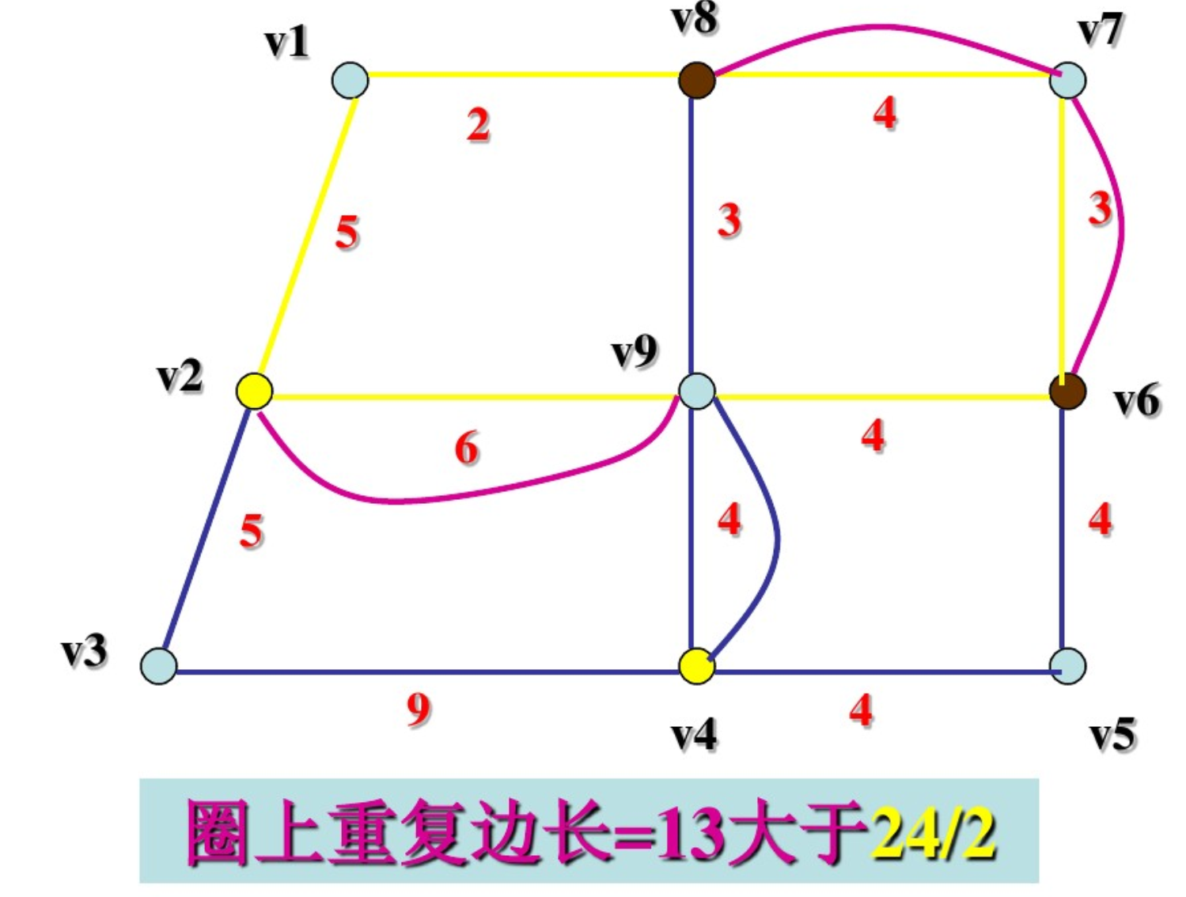
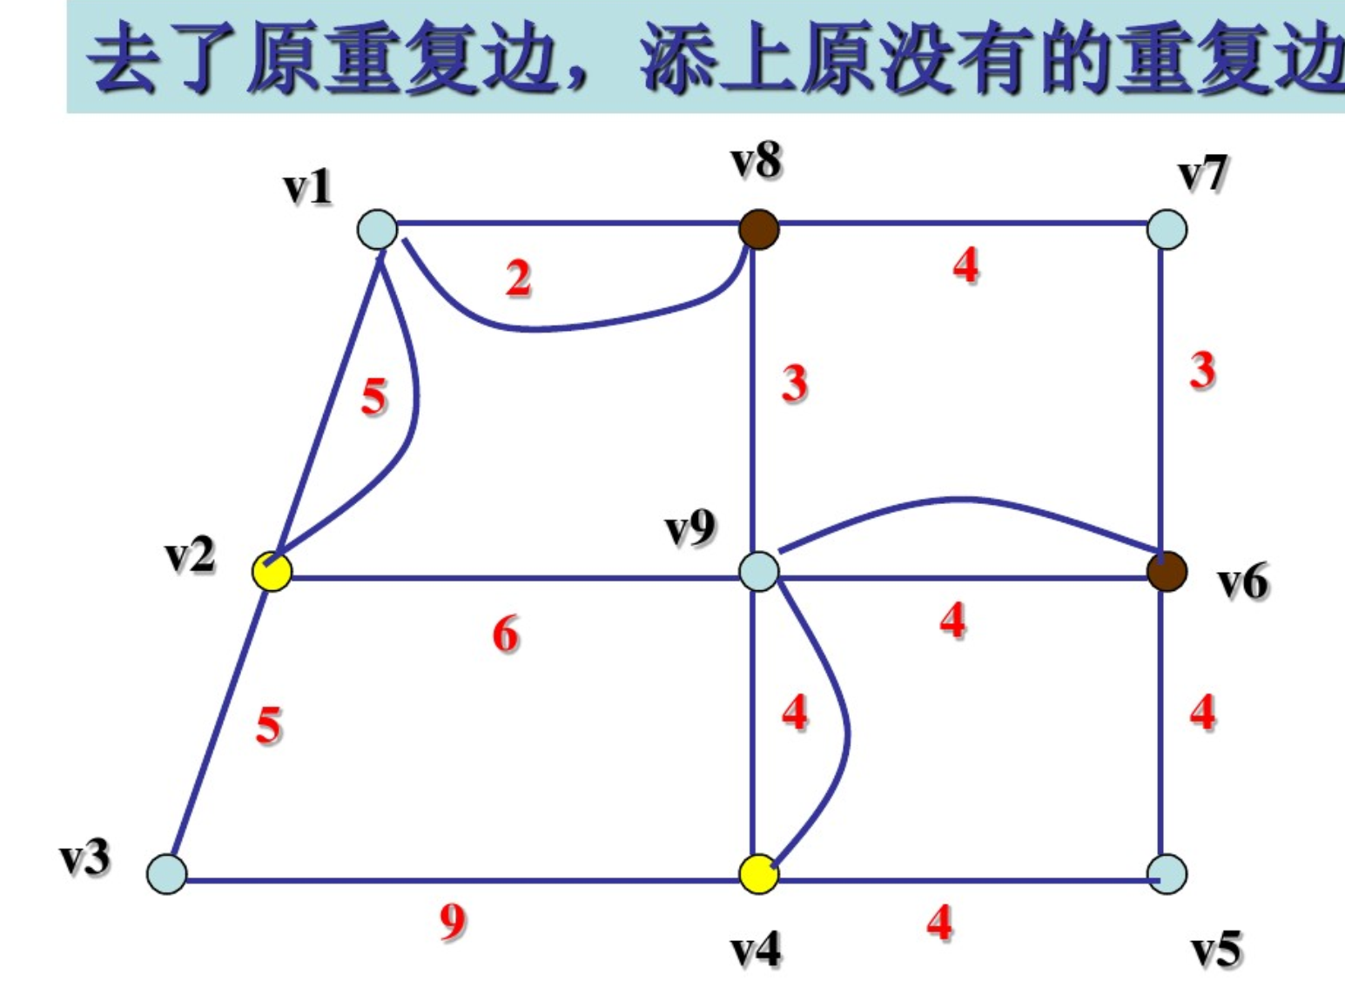
续

Slide 63
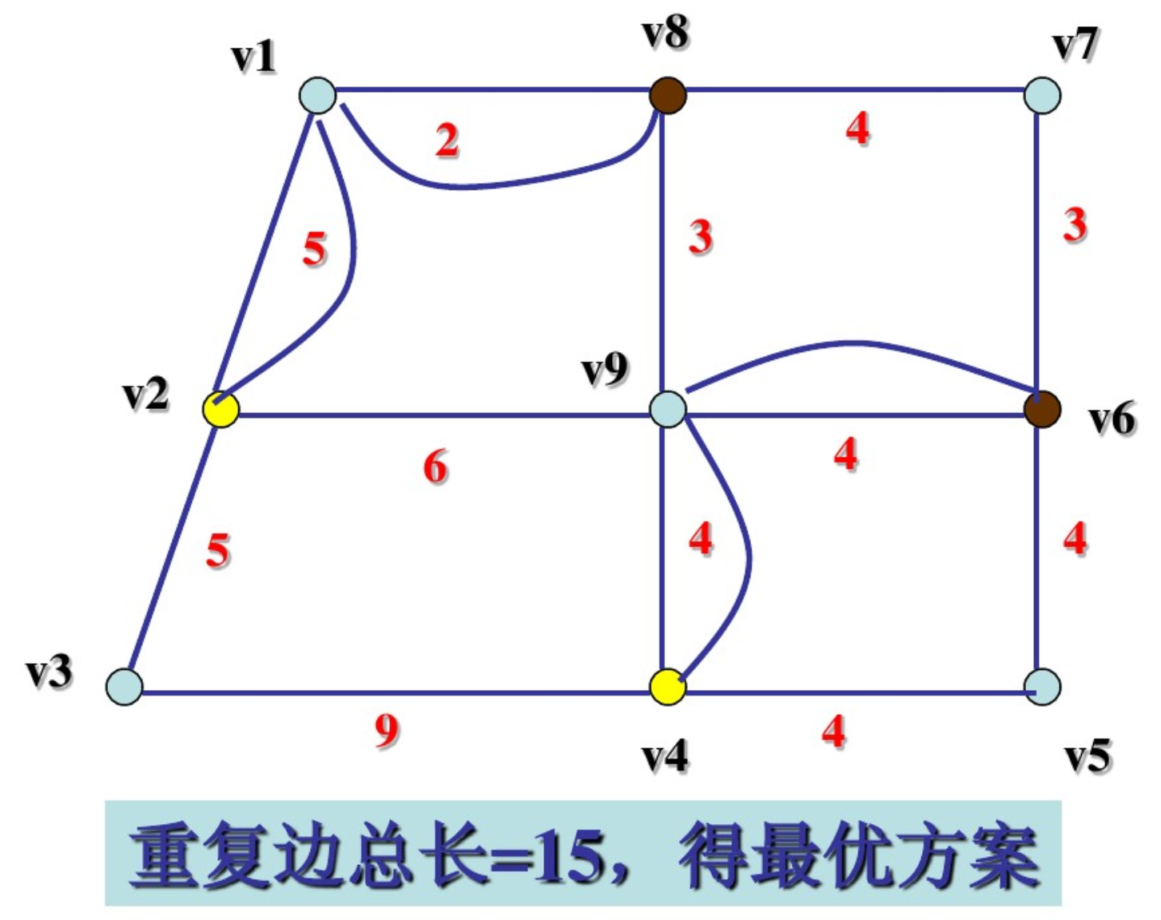
续
每个圈重复边总长度不超过该圈总长度的一半

